Slide 1

Course Evaluation
课程评价网站
小组名称：Fatty Delivery
小组成员：闫冰洁、滕畅、王楠、牛聪、杨一帆
项目网址：https://github.com/fattydelivery/courses-evaluation

Slide 2

闫冰洁 - 前端&数据生成
牛聪 – Sqoop导入
王楠 – 数据分析
滕畅 – 数据采集&储存
杨一帆 – 数据可视化Dashboard
目录

Slide 3
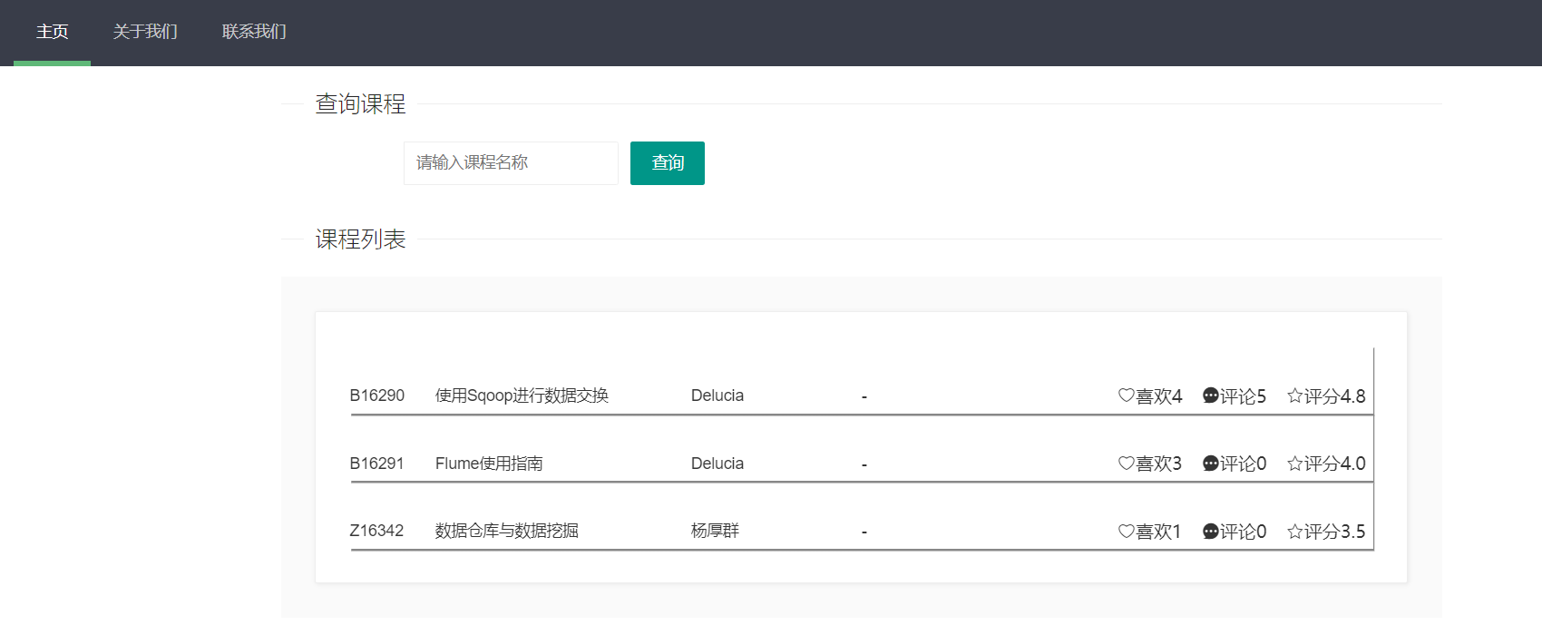
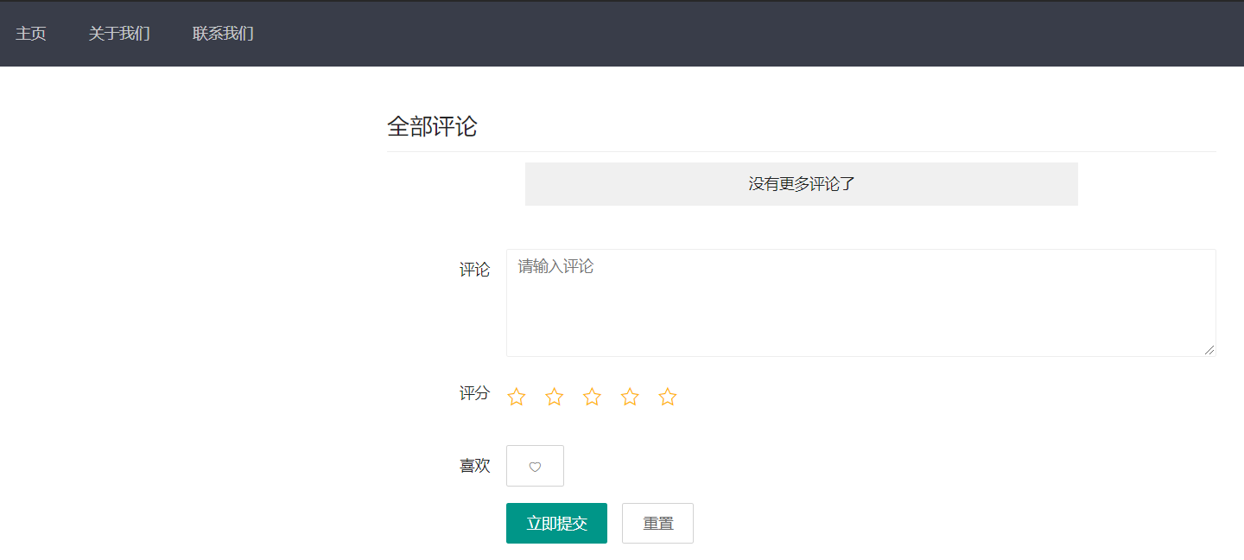
技术栈：
- Springboot
- MyBatis
- Layui
Thymeleaf
CommandLineRunner

Slide 4
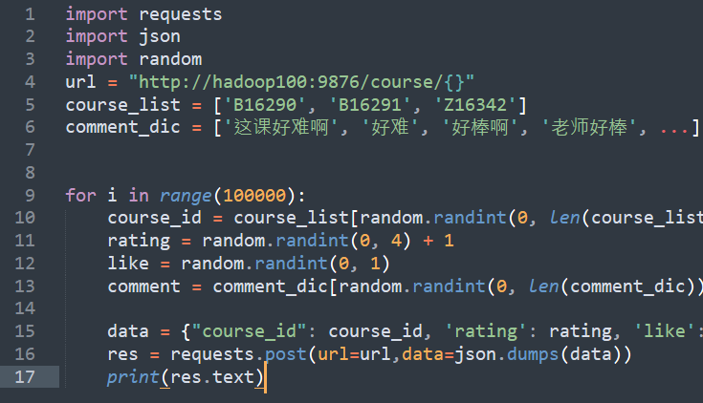
数据生成：Python request

Slide 5
数据的采集存储
数据源主要来自喜欢、评论、评分表中的记录，以及Nginx对前端访问的 access.log 日志。
Kafka 是分布式消息中间件，做日志缓存应该是更为合适的， Flume 的可以定制很多数据源，减少开发量。所以数据的采集和缓存部分我们使用比较流行的Flume+Kafka 模式。
因为 HBase 是建立在 HDFS 之上的分布式，提供高可靠性，高性能，列存储，可伸缩的数据库系统，因此数据的存储我们选择 HBase，通过 consumers 把数据从 Kafka 消费到 HBase 中。
技术选型
Hive 提供了类 SQL 查询语言 HQL，并且是可扩展的，为超大数据集设计了计算/扩展能力，因此我们选择 Hive 进行日志文件的分析，将 HBase与 Hive 集成，使得能够在 HBase 表上使 用HQL 语句进行分析、查询。

Slide 6
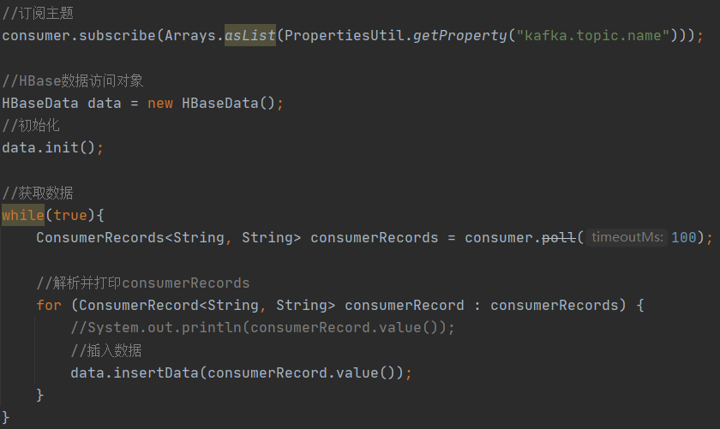
数据的采集存储
Flume采集数据到Kafka，Kafka消费到数据后写入到HBase表中

Slide 7
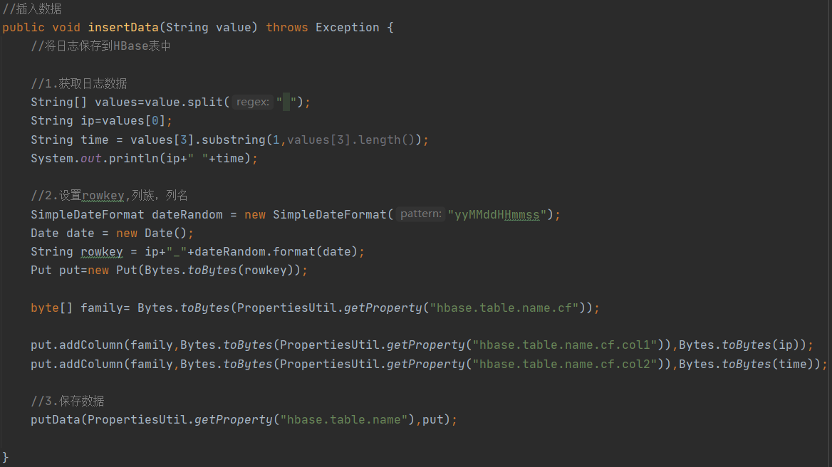
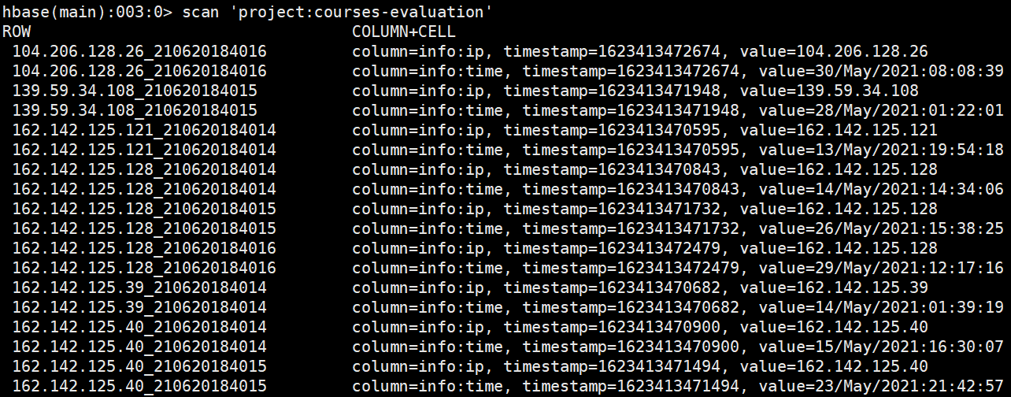
数据的采集存储
指定HBase保存数据的表名、列族、rowkey、列名，向表中插入kafka中的数据
在对应的HBase表中可以查看到相关数据

Slide 8
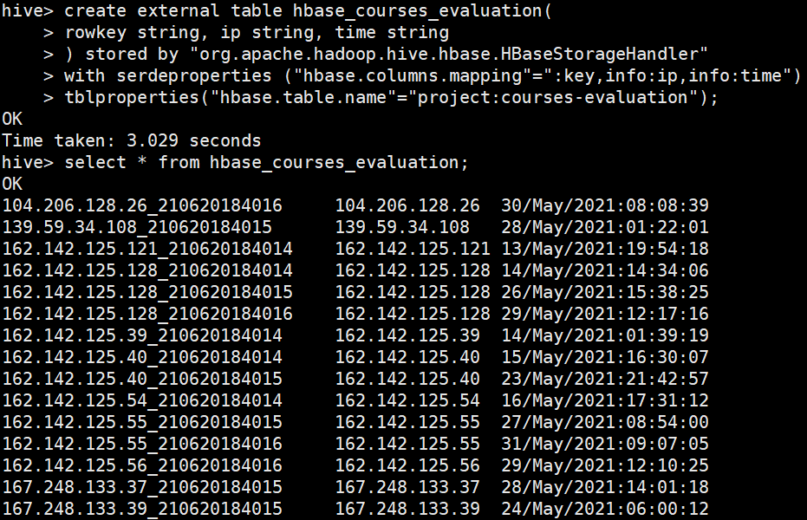
数据的采集存储
将 HBase与 Hive 集成，使得能够在 HBase 表上使用HQL 语句进行分析、查询。

Slide 9

Thanks

